Slide 1
10.1.4 SLATKOVODNI I TERESTIČKI VAPNENCI
jezerski vapnenci
načini postanka
anorgansko izlučivanje
promjene tlaka ili temperature i odstranjivanja CO₂ iz vode zbog fotosintetskih procesa biljaka i/ili fitoplanktona (prim. Plitvička jezera)
evaporacija u aridnim klimatskim područjima
miješanje voda različitog pH
biogeno porijeklo
slatkovodni stromatoliti
fosili (školjke, puževi)

Slide 2
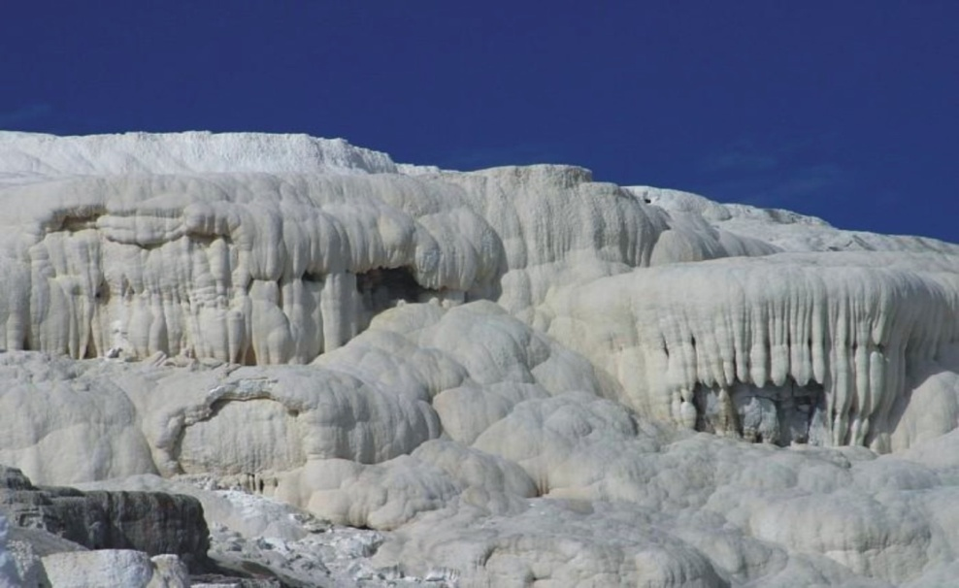
terestički vapnenci
vapnenci taloženi na kopnu, rijekama i malim slatkovodnim jezerima
vrste:
vapnenački sinteri
korasti vapnenci
špiljski vapnenci ili speleotemi
travertin
čvrsto litificirani šupljikavi
vapnenac
najčešće laminiran ili
nepravilno slojevit
nastaje pretežno anorganskom
precipitacijom kalcita iz toplih
voda oko vrućih izvora
vapnenački sinteri (tufa)
Preuzeto iz 29i
Terase travertina oko vrućih izvora
u Nacionalnom parku Yellowstone.

Slide 3
vapnenačka sedra
izrazito porozni, u pravilu vrlo mekani vapnenci nastali na slapovima jezera i rijeka i na izvorima
izlučivanje Ca-karbonata potpomognuto je djelovanjem vodenih biljaka (mahovine, cijanobakterije)
zajedno s organskim ostacima tvori sedrene barijere (prim. Plitvička jezera, slapovi Krke)
Sedrene barijere na rijeci Krki.

Slide 4
korasti vapneci (kalkrete ili kaliće)
dobar indikator paleoklimatskih uvjeta
nastaju u aridnim i semiaridnim uvjetima gdje je isparavanje vode iz tla veće od ukupne godišnje količine padalina
kalcit se izlučuje iz pornih voda zasićenih s Ca-hidrogenkarbonatom pri njihovom kretanju prema površini
tipične za sedimente riječnih poplavnih ravnica
Preuzeto iz 30i
Kaliće.

Slide 5
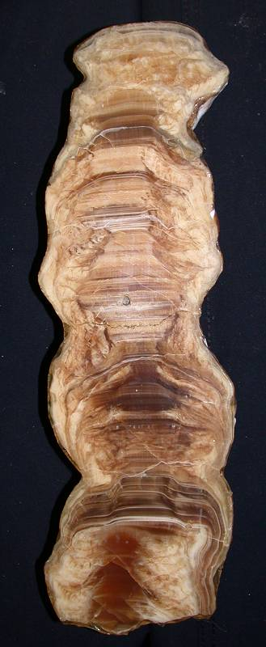
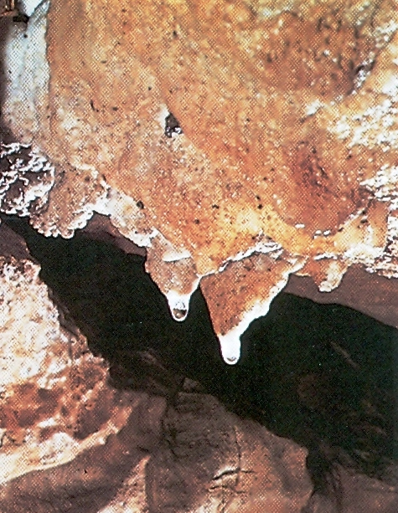
špiljski vapnenci(speleotemi)
nastaju kapanjem vode zasićene s Ca-hidrogenkarbonatom
vapnenačke sige
stalagmiti
stalaktiti
stalagmati
Stvaranje sigastih oblika
od stropa prema podu špilje.
Preuzeto iz 31i
Polirani presjek kroz stalagmit.

Slide 6
10.1.5 DIJAGENEZA VAPNENACA
različiti procesi koji se odvijaju u pripovršinskim marinskim i meteorskim okolišima pa sve do velikih dubina
najznačajniju ulogu ima kod poroznosti sedimenata (ispunjavanje i stvaranje pora)
uglavnom obuhvaća karbonatne minerale; aragonit, kalcit i dolomit
započinje na morskome dnu, a taložni i dijagenetski procesi se mogu odvijati i u isto vrijeme
dijagenetski procesi
cementacija
mikrobijska mikritizacija
neomorfizam
otapanje
kompakcija
dolomitizacija

Slide 7
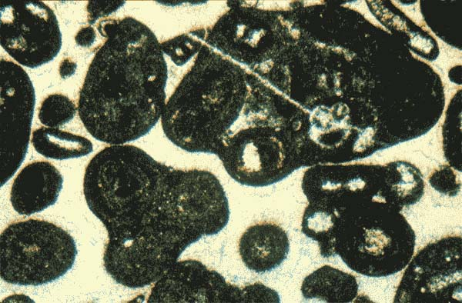
cementacija
najvažniji dijagenetski proces
rastresiti vapnenački sediment pretvara u čvrsti vapnenac
odvija se na mjestima gdje postoji značajan protok fluida zasićenog cementnom fazom
mineralni sastav cementa ovisi o p(CO₂), odnosu Mg/Ca i stupnju donosa karbonata
mikritizacija
formiranje mikritnih ovoja oko bioklasta ili kompletna mikritizacija zrna
Bistri prozirni kristali kalcita (sparit)
cementiraju agregirana vapnenačka zrna.
Preuzeto iz 20i

Slide 8
neomorfizam
procesi zamjene i rekristalizacije kod kojih može doći do promjene mineralnog sastava
primjeri su povećanje veličine kristala u mikritu i zamjena aragonitnih ljuštura i cemenata kalcitom (kalcitizacija)
otapanje
rezultat protjecanja pornih fluida podzasičenih s prisutnom karbonatnom fazom
glavni proces u pripovršinskim, meteorskim dijagenetskim okolišima i može dovesti do formiranja krša
može se događati na morskome dnu kao i na većim dubinama prekrivanja
dolomitizacija
glavni alteracijski proces kod većine vapnenaca i dolomita
CaMg(CO₃)₂ može precipitirati u pripovršinskim okolišima i okolišima dubljeg prekrivanja
predloženi su različiti modeli dolomitizacije

Slide 9
kompakcija
odvija se tijekom zalijeganja (prekrivanja nadslojem sedimenata)
vrste
mehanička
kemijska
mehanička kompakcija
rezultira gušćim pakiranjem zrna, njihovim drobljenjem i deformiranjem
najintenzivnija je kod plitkog prekrivanja kad sediment gubi vodu

Slide 10
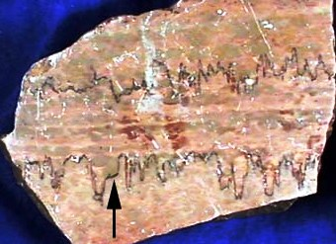
kemijska kompakcija
rezultat porasta topivosti na kontaktima zrna i duž granica sedimenata uslijed povišenog pritiska
odvija se na dubinama prekrivanja od nekoliko stotina do nekoliko tisuća metara
stiloliti
neravne površine duž kojih dva
dijela stijene zupčasto ulaze
jedan u drugi
nastaju otapanjem već
očvrslih stijena na većoj
dubini prekrivanja
u samome šavu sadrže
netopive ostatke okolnih
stijena (glina, limonit, itd.)
Preuzeto iz 28i
Stiloliti.

Slide 11
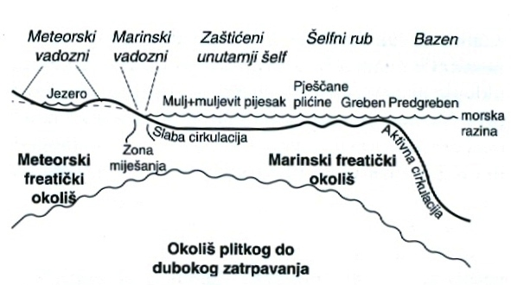
dijagenetska područja
marinsko
na ili neposredno pod površinom morskog dna
glavni proces je cementacija
regulatori
intenzitet cirkulacije vode kroz talog
klima, intenzitet taloženja (plitko)
temperatura, tlak (duboko)
područje velikih dubina zatrpavanja
pripovršinsko meteorsko
obuhvaća slatku vodu
glavni procesi
otapanje karbonata
cementacija
formiranje tla
regulator
klima
Preuzeto iz 1
Karbonatni dijagenetski okoliši.

Slide 12
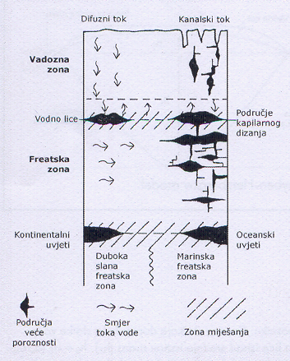
zone meteorske dijageneze (obzirom na
nivo podzemne vode):
vadozna
freatska
Zone meteorske
dijageneze.
VADOZNA ZONA | FREATSKA ZONA
iznad razine podzemne vode (vodnog lica) | ispod nivoa vodnog lica
pore periodički sadrže vodu, zrak ili oboje | pore stalno ispunjene vodom
gornje dijelove (zona infiltracije) karakterizira otapanje karbonata (kišnica podzasićena s CaCO₃) | porastom dubine voda postaje sve više slana
donje dijelove (zona procjeđivanja) karakterizira taloženje nisko Mg-kalcita (voda obogaćena s CaCO₃) | u obalnom području freatska meteorska voda prelazi u miješanu zonu s morskom vodom

Slide 13
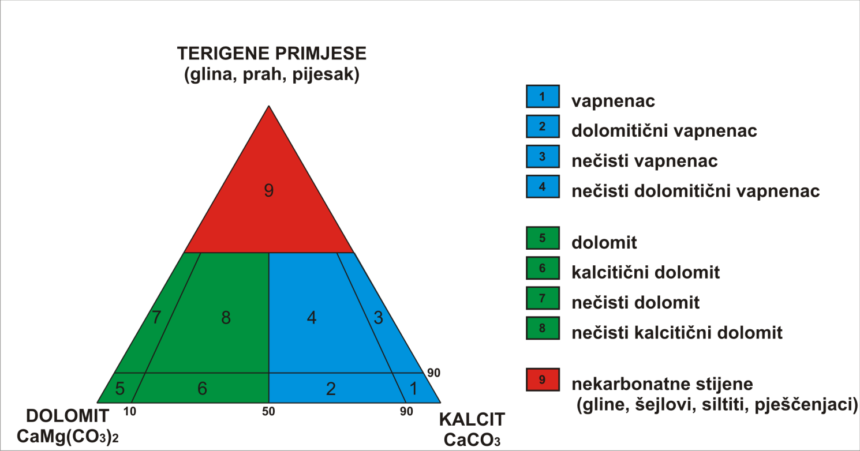
10.2 DOLOMITI
10.2.1 UVOD
karbonatna sedimentna stijena pretežno sastavljena od minerala dolomita
termin dolomit koristi se i za mineral i za stijenu
Podjela karbonatnih stijena prema
sadržaju kalcita, dolomita i
siliciklastičnog materijala.

Slide 14
Izdanak dolomita.
Samoborsko gorje.

Slide 15
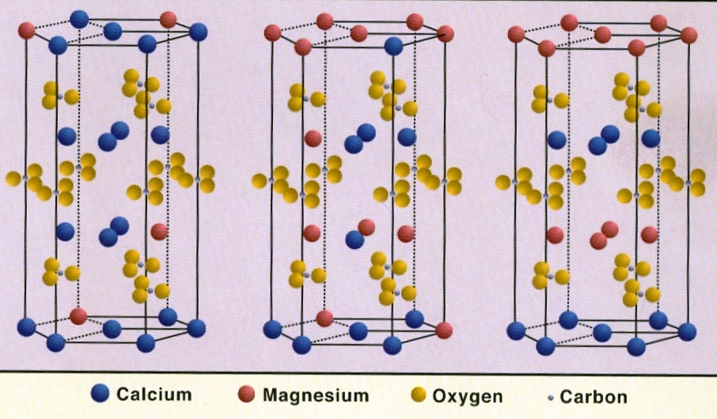
mineral dolomit
karbonat idealne formule CaMg(CO₃)₂
struktura
odvojeni slojevi Ca²⁺ i Mg²⁺ između kojih se nalaze CO₃²⁻
stehiometrijski dolomit Ca:Mg = 50:50 (u prirodi rijedak)
Ca-dolomit suvišak Ca²⁺ iona do Ca:Mg do 58:42
visokomagnezijski
kalcit
stehiometrijski
dolomit
Ca-dolomit
Preuzeto iz 6
Kristalna struktura visokomagnezijskog kalcita, Ca-dolomita i stehiometrijskog dolomita.

Slide 16
većinom nastaje zamjenom postojećih karbonatnih minerala, ali česti su i dolomitni cementi
zamjena CaCO₃ minerala dolomitom i precipitacija dolomitnog cementa mogu se odvijati:
odmah nakon taloženja sedimenata
tijekom rane dijageneze
puno vremena nakon taloženja
obično nakon cementacije, tijekom prekrivanja
podjela karbonatnih stijena prema sadržaju dolomita i kalcita:
naziv | % dolomita
vapnenac | 0-10
dolomitični vapnenac | 10-50
kalcitični dolomit | 50-90
dolomit | 90-100

Slide 17
10.2.2 POSTANAK DOLOMITA
direktna precipitacija iz morske vode
potiskivanje aragonita i kalcita (dolomitizacija)
rijedak proces
dolomit je mineral kompleksne kristalne strukture
morska voda prezasićena je dolomitom
direktnu precipitaciju dolomita otežavaju ili onemogućavaju kinetički faktori:
visok ionski potencijal morske vode
hidratacija Mg²⁺
niska aktivnost CO₃²⁻
precipitiraju aragonit i kalcit koji imaju jednostavniju strukturu
direktna precipitacija

Slide 18
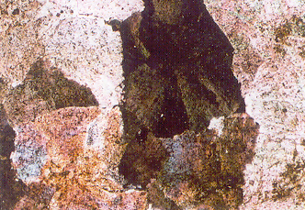
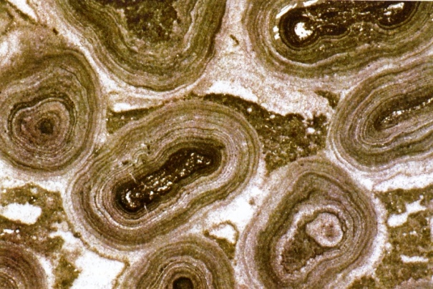
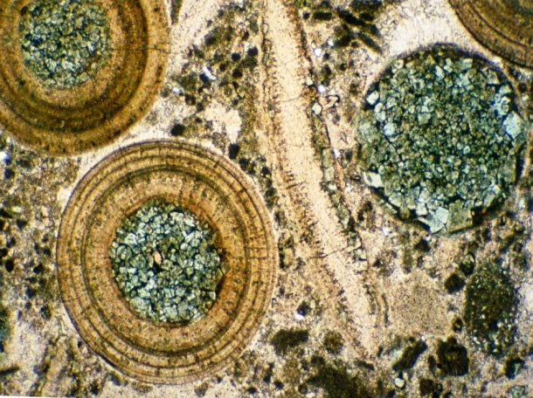
dolomitizacija
alokemijski dijagenetski proces
2CaCO₃ + Mg²⁺ → CaMg(CO₃)₂ + Ca²⁺
kalcit (aragonit) dolomit
obzirom na očuvanje primarne strukture
vapnenca može biti:
kompletno destruktivna
bez vidljivih relikata
originalnog sedimenta
nedestruktivna
dobro do savršeno očuvane
primarne teksture
selektivna
zahvaća samo određene čestice
Destruktivna
dolomitizacija.
Veličina slike 2x2 mm.
Preuzeto iz 1
Nedestruktivna
dolomitizacija.
Širina slike 10 mm.
Preuzeto iz 6
Selektivna
dolomitizacija.
Širina slike 4,4 mm.
Preuzeto iz 6

Slide 19
ključni čimbenici kod dolomitizacije vapnenaca
izvor Mg²⁺
mehanizam kojim se dolomitizacijski fluid kreće kroz stijenu
čimbenici koji utječu na način dolomitizacije
veličina kristala/čestica i mineralogija originalnog sedimenta
prim:
mikritni sediment sitnozrnati mozaik s očuvanim teksturama
visoko magnezijski kalcit (crvene alge, foraminifere) vrlo slaba promjena građe
niskomagnezijski kalcit rezistentan, ili je dolomitizacija destruktivna
aragonitna zrna (mekušci) jaka promjena građe
vrijeme dolomitizacije
prim:
kasno, tijekom prekrivanja
destruktivna (sediment uglavnom izgrađen od niskomagnezijskog kalcita)

Slide 20
ranodijagenetska dolomitizacija
odvija se u nevezanim karbonatnim talozima
nedestruktivan proces
potrebni uvjeti
evaporacija morske vode uz povišenje molarnog odnosa Mg/Ca
potrebni su:
srednja godišnja temperatura >30 ºC
molarni odnos Mg/Ca između 15-30 (u normalnoj morskoj vodi j e 5,26)
razrjeđenje morske vode slatkom (smanjenje ionskog potencijala)
smanjenje sadržaja sulfata u morskoj vodi

Slide 21
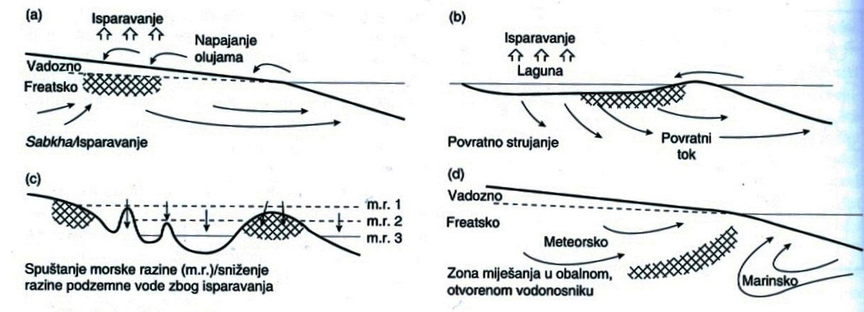
okoliši:
saline ili sabkhe
izolirane lagune i zaljevi
slana jezera
miješana zona slatke i slane vode
Preuzeto iz 1
Modeli dolomitizacije u različitim okolišima i različitim mehanizmima strujanja dolomitizirajućeg fluida.

Slide 22
kasnodijagenetska dolomitizacija
dugotrajan, destruktivan proces
potrebna je mala koncentracija Mg²⁺ iona u pornim vodama i malo povišena temperatura
odvija se u očvrsnutim vapnencima
u zoni miješane slane i slatke vode
na većoj dubini prekrivanja uz sudjelovanje pornih voda
Preuzeto iz 1
Modeli dolomitizacije već očvrsnutih karbonatnih taloga na većim dubinama prekrivanja.

Slide 23
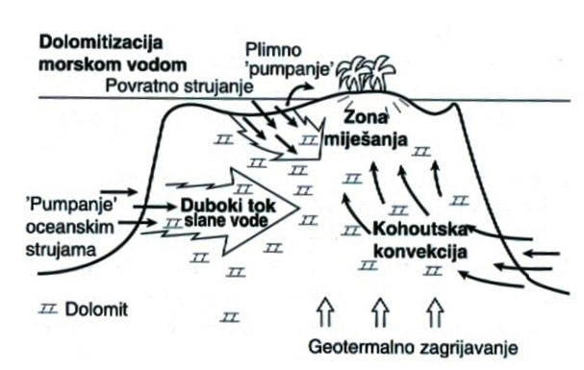
Kohutova konvekcijska strujanja morske vode
najznačajniji čimbenik kasnodijagenetske dolomitizacije vapnenaca na većim dubinama prekrivanja
strujanje hladne morske vode kroz vapnence na rubovima karbonatnih platformi ako oni sadrže temeljnu vodu više temperature od temperature vode iz morskih dubina
Preuzeto iz 1
Modeli dolomitizacije vapnenaca morskom vodom različitim
načinima crpljenja morske vode kroz karbonatnu platformu.

Slide 24
10.2.3 GENETSKI TIPVI DOLOMITA
ranodijagenetski (primarni, singenetski) | kasnodijagenetski (sekundarni, epigenetski)
nastaju procesima dolomitizacije nelitificiranih vapnenačkih taloga tijekom sedimentacijskih procesa ili ubrzo nakon njih | nastaju procesima dolomitizacije već očvrsnulih vapnenaca i/ili na većoj dubini prekrivanja
obično izgrađeni od vrlo sitnih dolomitnih kristala (< 15 µm); kriptokristalasti do mikrokristalasti dolomit | obično izgrađeni od krupnih dolomitnih kristala (u prosjeku 0,1 – 0,4 mm); mikrokristalasti do makrokristalasti dolomit
imaju očuvane primarne strukturne komponente vapnenaca | primarne strukturne komponente vapnenaca u pravilu potpuno uništene
ne sadrže nedolomitizirane relikte vapnenačkog taloga | često sadrži nedolomitizirane relikte vapnenca

